Slide 1
Модуль 7. Введение в асинхронный JS
Модуль 8. Введение в модули и Node.js
Басов Денис

Slide 2

В модуле 7, 8 мы рассмотрим:
Promise
async/await
Введение в Fetch API
Что такое модули
Импорт/экспорт
Что такое Node.js
Запуск скриптов
Пакетный менеджер npm

Slide 3
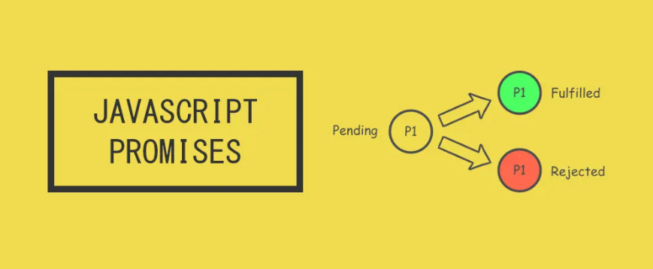
Promises в JavaScript
Promise — это специальный объект, который представляет собой результат асинхронной операции.
Состояния: pending (ожидание), fulfilled (выполнено успешно), rejected (выполнено с ошибкой).

Slide 4
Почему нужны Promises?
Проблемы с колбэками:
Callback Hell (Ад коллбеков): сложность иерархии вложенных функций.
Запутанность и трудности с отладкой.
Трудности с обработкой ошибок.
Преимущества Promises:
Улучшают читаемость кода.
Упрощают обработку ошибок.
Обеспечивают гибкость при работе с асинхронными операциями.

Slide 5
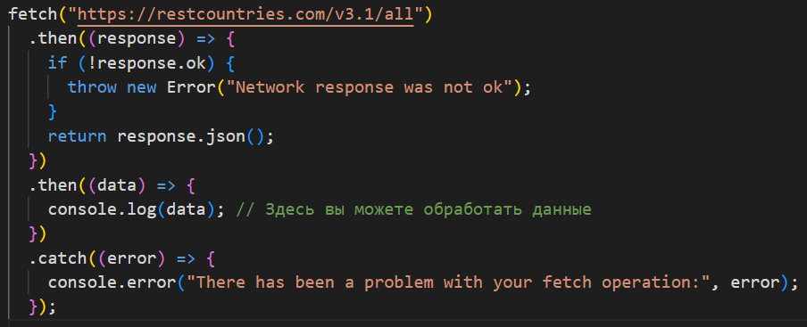
Пример использования Promise для выполнения запроса к API по адресу https://restcountries.com/v3.1/all с использованием fetch

Slide 6
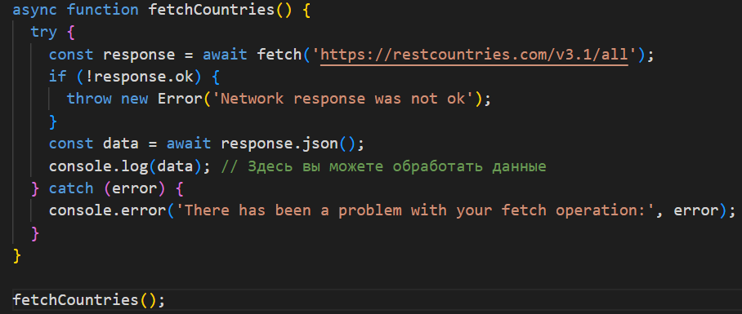
Вот как можно переписать этот пример с использованием async/await

Slide 7
Что такое модули в JavaScript?
Модули в JavaScript позволяют организовать код в отдельные блоки, которые можно использовать повторно в других частях приложения или даже в других проектах. Это помогает структурировать код, улучшить его читаемость и упростить поддержку.
Основные концепции модулей включают:
Экспорт (export): Позволяет определить, какие части модуля будут доступны для использования в других модулях.
Импорт (import): Позволяет включать и использовать экспортированные части других модулей в текущем модуле.

Slide 8
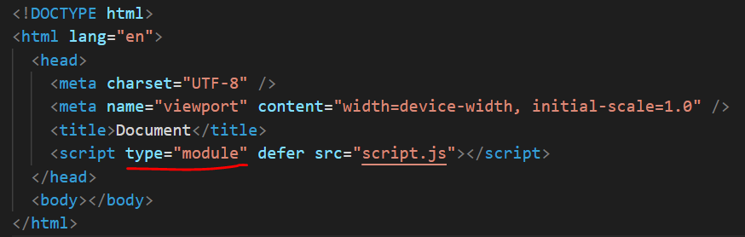
Модули - атрибут type в HTML

Slide 9
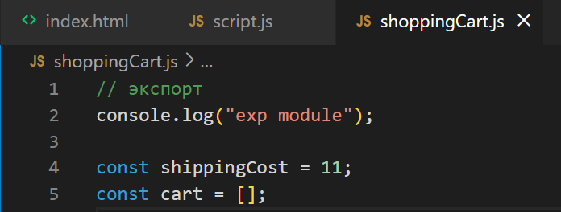
Помимо index.html и script.js создаем еще один файл shoppingCart.js

Slide 10
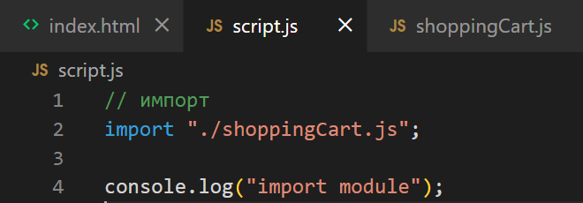
Подключаем в script.js файл shoppingCart.js с помощью директивы import

Slide 11
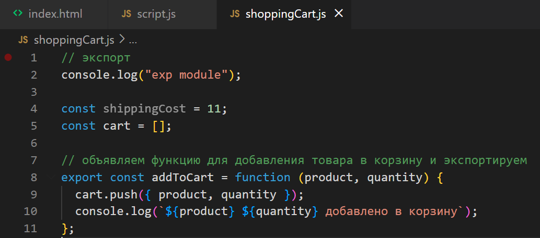
Создаем в модуле функцию и экспортируем

Slide 12
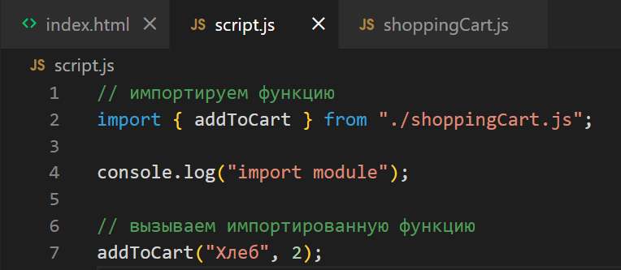
Импортируем функцию и вызываем

Slide 13
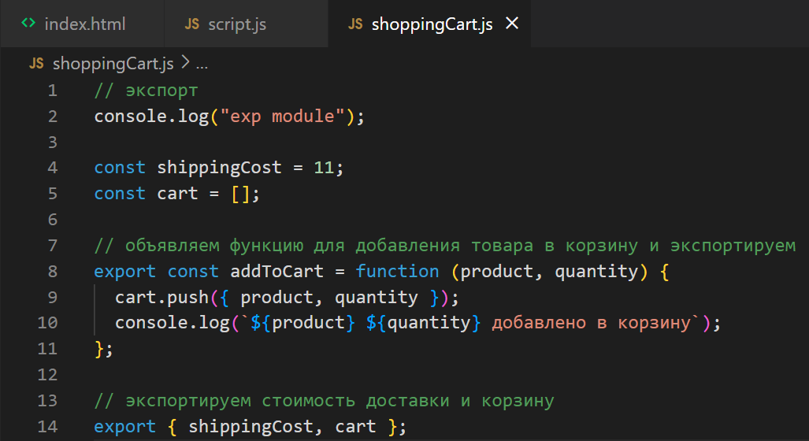
Экспортируем несколько значений

Slide 14
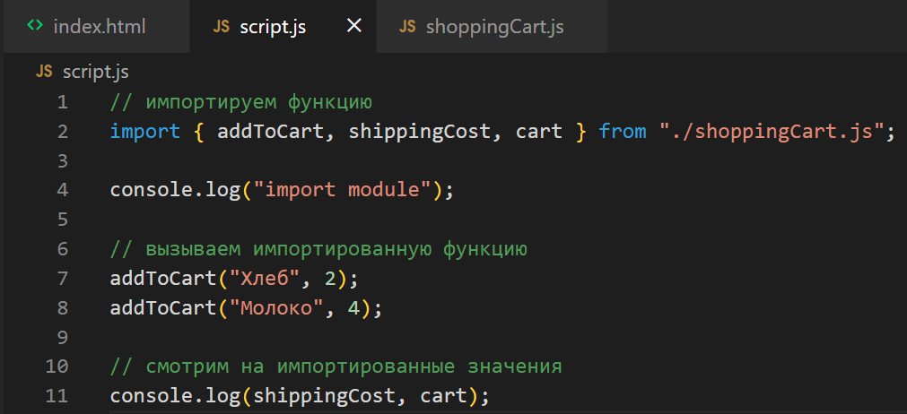
Импортируем несколько значений

Slide 15
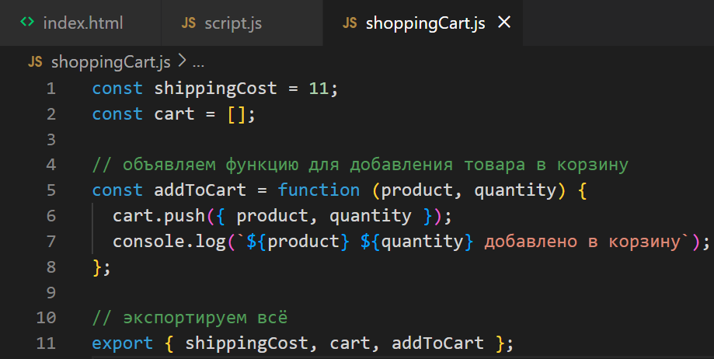
Экспортируем все разом

Slide 16
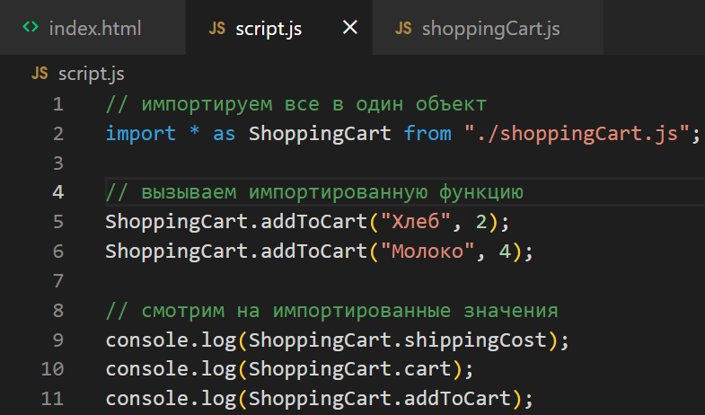
Импортируем все в один объект

Slide 17
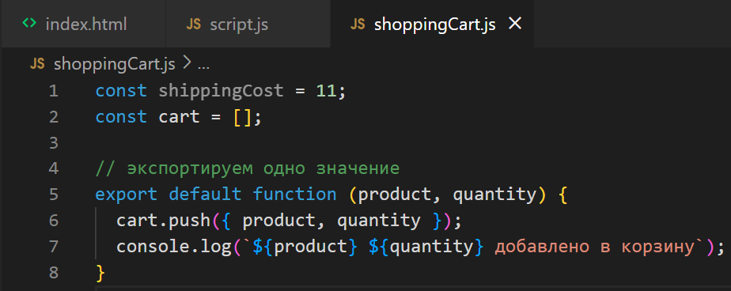
Default export

Slide 18
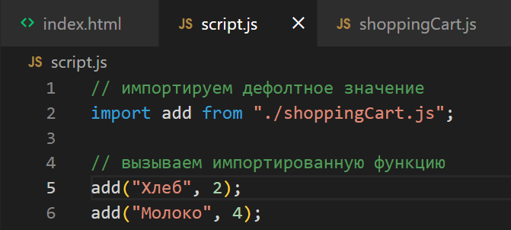
Default export

Slide 19
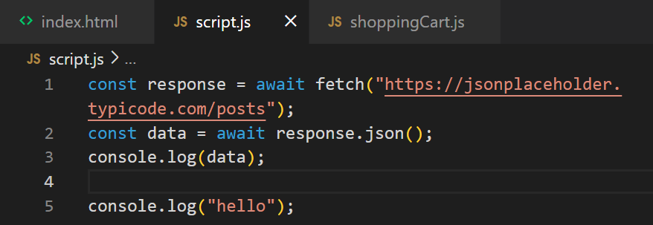
Top level await в модулях

Slide 20
npm (Node Package Manager)
Это менеджер пакетов для JavaScript и крупнейший репозиторий программного обеспечения в мире. Он используется для управления зависимостями в проектах, написанных на JavaScript, и предоставляет доступ к тысячам библиотек и инструментов, которые могут использоваться для ускорения разработки.
Основные функции npm:
Управление пакетами.
Создание и публикация пакетов.
Управление зависимостями.

Slide 21
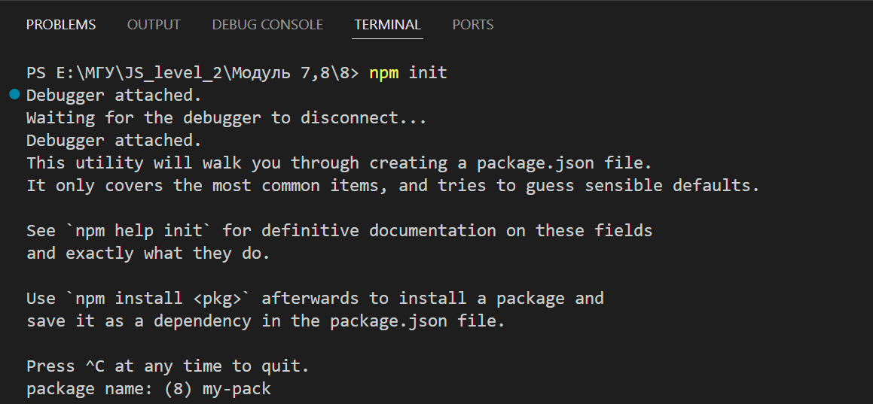
Инициализируем проект

Slide 22
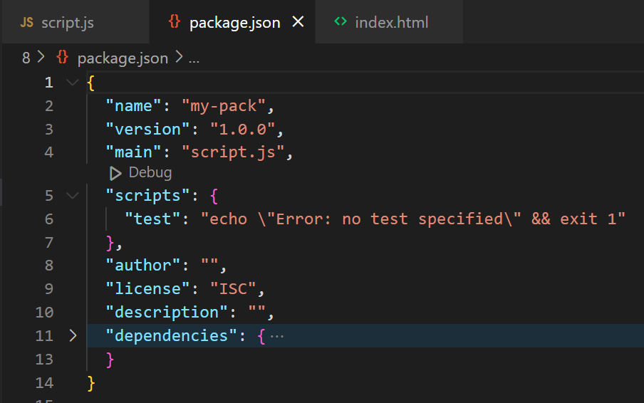
При этом создается конфигурационный файл package.json, где указаны все параметры

Slide 23
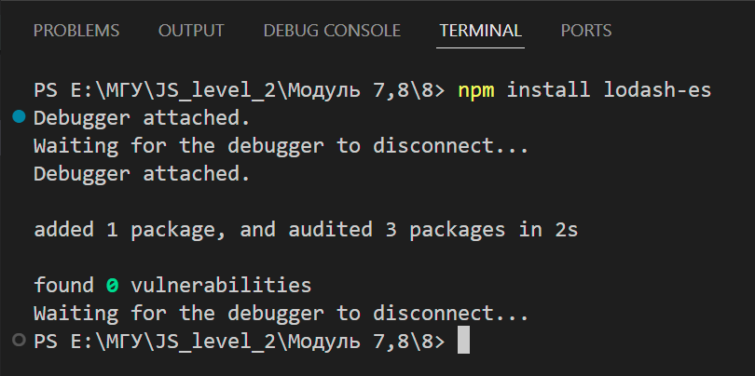
С помощью команды npm install устанавливаем нужный пакет

Slide 24
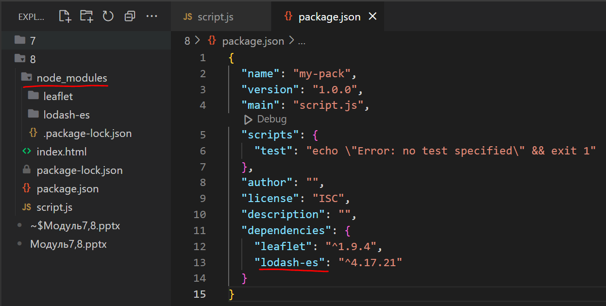
В проекте создается папка node_modules и в package.json прописывается зависимость

Slide 25
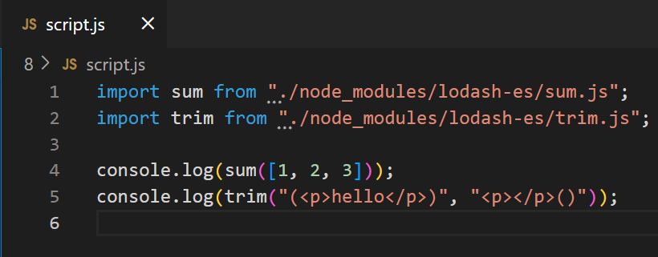
Импортируем нужные файлы и используем

Slide 26
Node.js
Node.js — это серверная платформа для исполнения JavaScript-кода вне браузера. Она позволяет создавать серверные приложения с использованием JavaScript, который изначально был создан для работы только в браузерах. Node.js построен на движке V8 от Google, который используется в браузере Chrome для выполнения JavaScript.

Slide 27
Основные особенности Node.js
Асинхронная и событийно-ориентированная архитектура: Node.js поддерживает неблокирующую модель ввода-вывода (I/O), что позволяет обрабатывать множество запросов одновременно без необходимости блокировать выполнение задач
Однопоточный: Node.js работает в одном потоке, что снижает накладные расходы на управление потоками. Однако, благодаря асинхронности, он может эффективно обрабатывать множество соединений.
npm (Node Package Manager): В комплекте с Node.js поставляется npm — менеджер пакетов, который облегчает управление библиотеками и модулями для Node.js. npm имеет огромный репозиторий модулей, которые можно легко установить и использовать в проектах.
Широкие возможности для создания серверов: Node.js часто используется для создания веб-серверов, API, микросервисов и других серверных приложений.

Slide 28
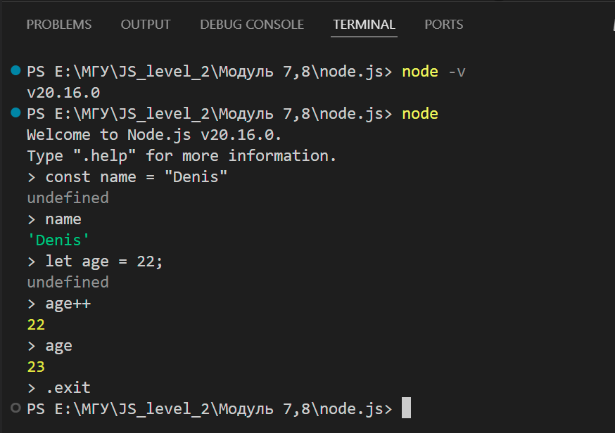
Работа с Node.JS в командной строке

Slide 29
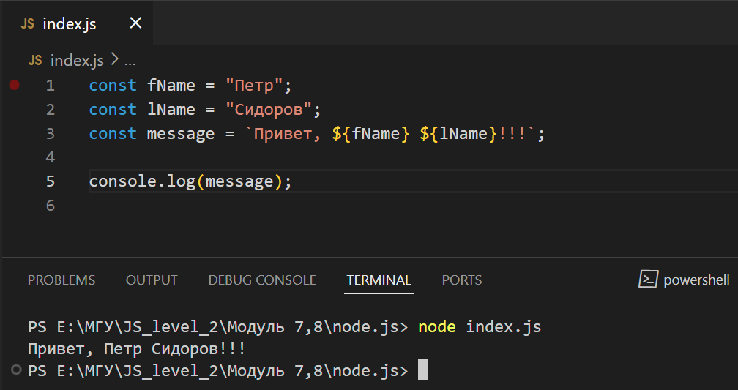
Первый скрипт на Node.JS

Slide 30
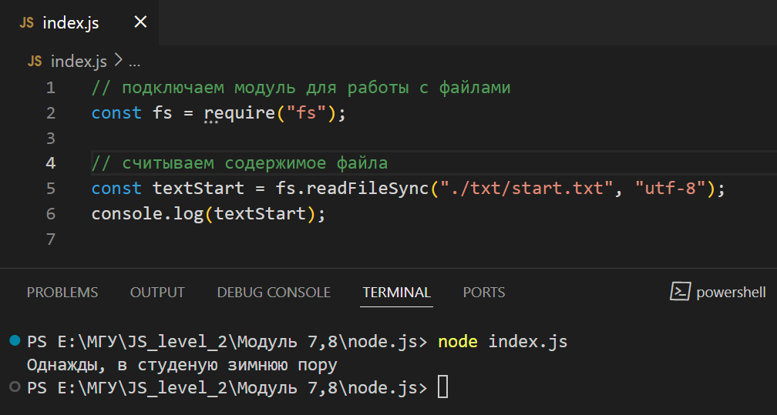
Чтение содержимого файла

Slide 31
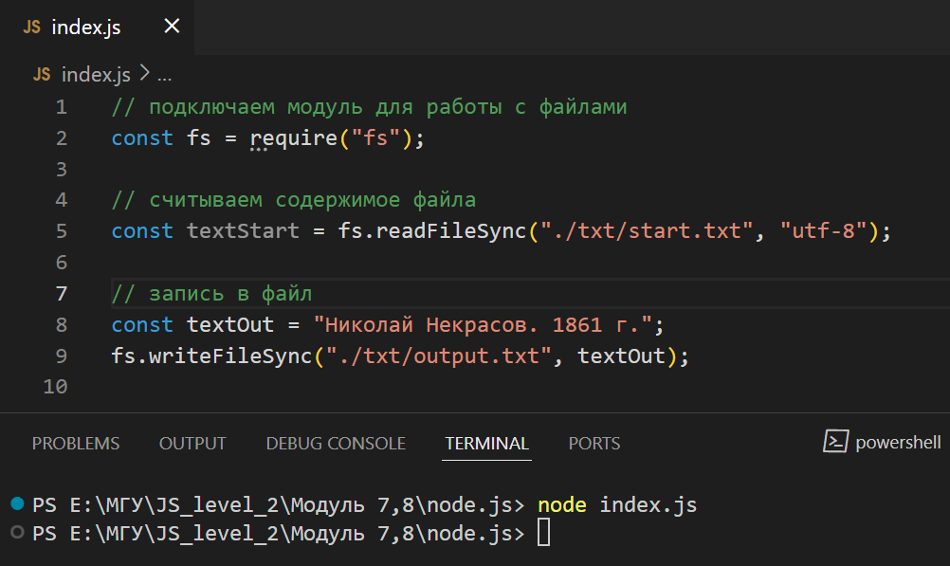
Запись в файл

Slide 32
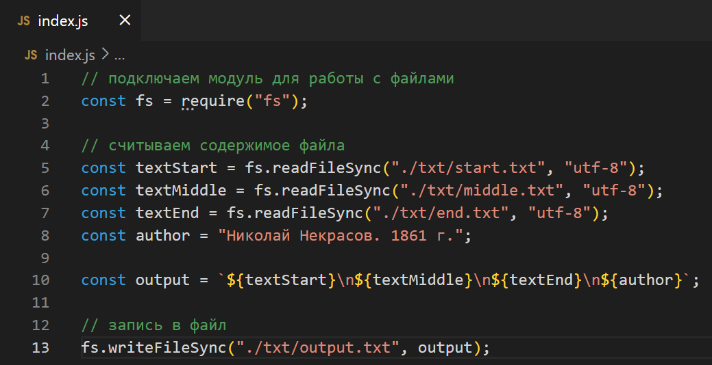
Чтение из нескольких файлов и запись в файл

Slide 33
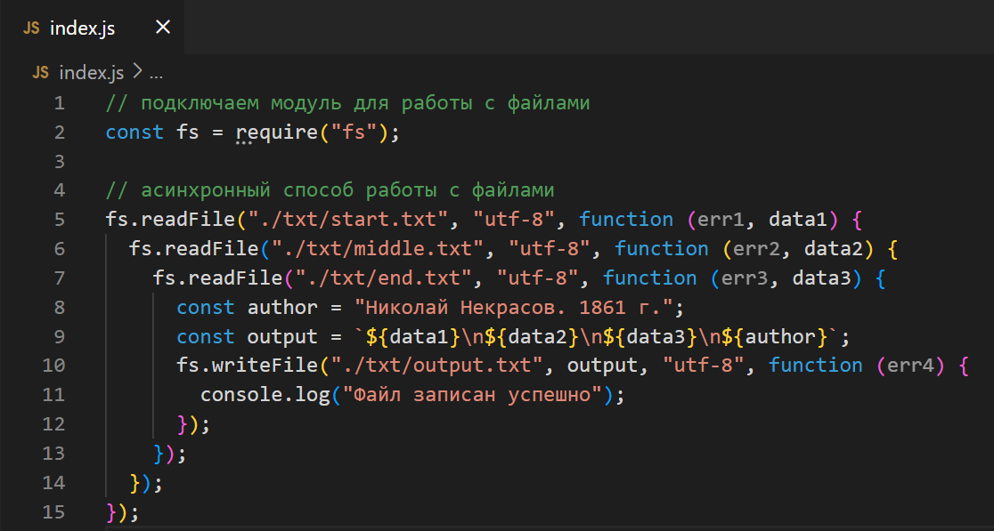
Асинхронный вариант чтения и записи

Slide 34
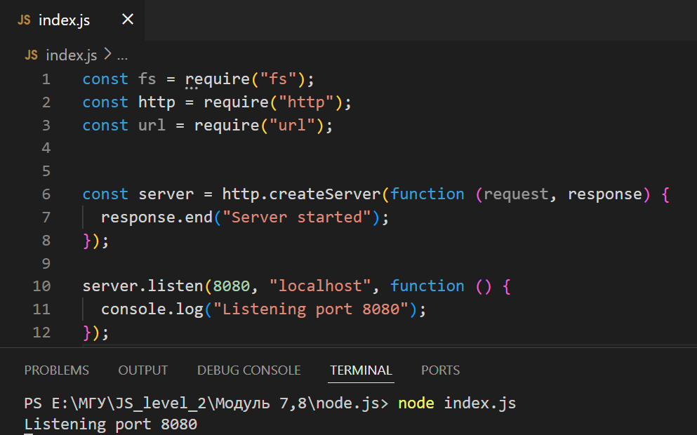
Запуск сервера node.js

Slide 35
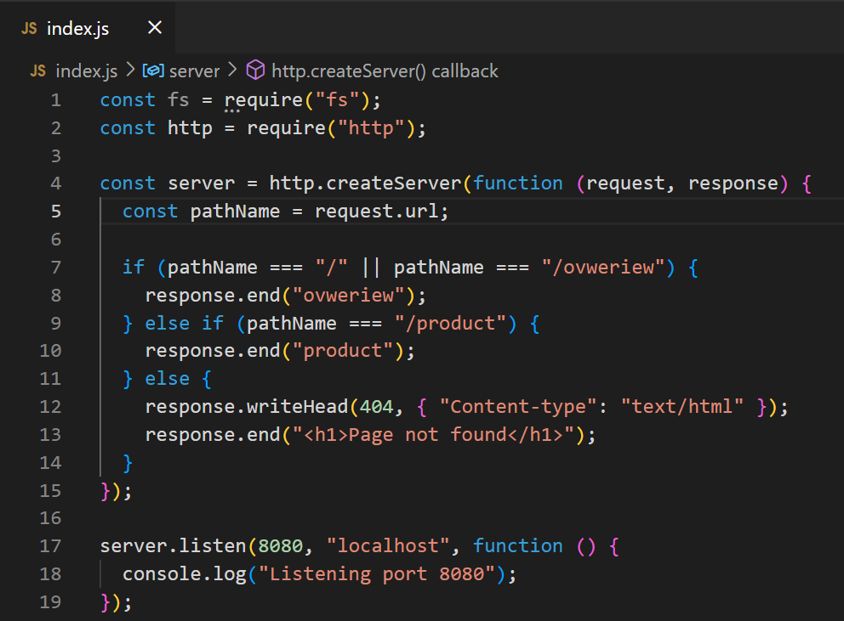
Настройка роутинга

Slide 36
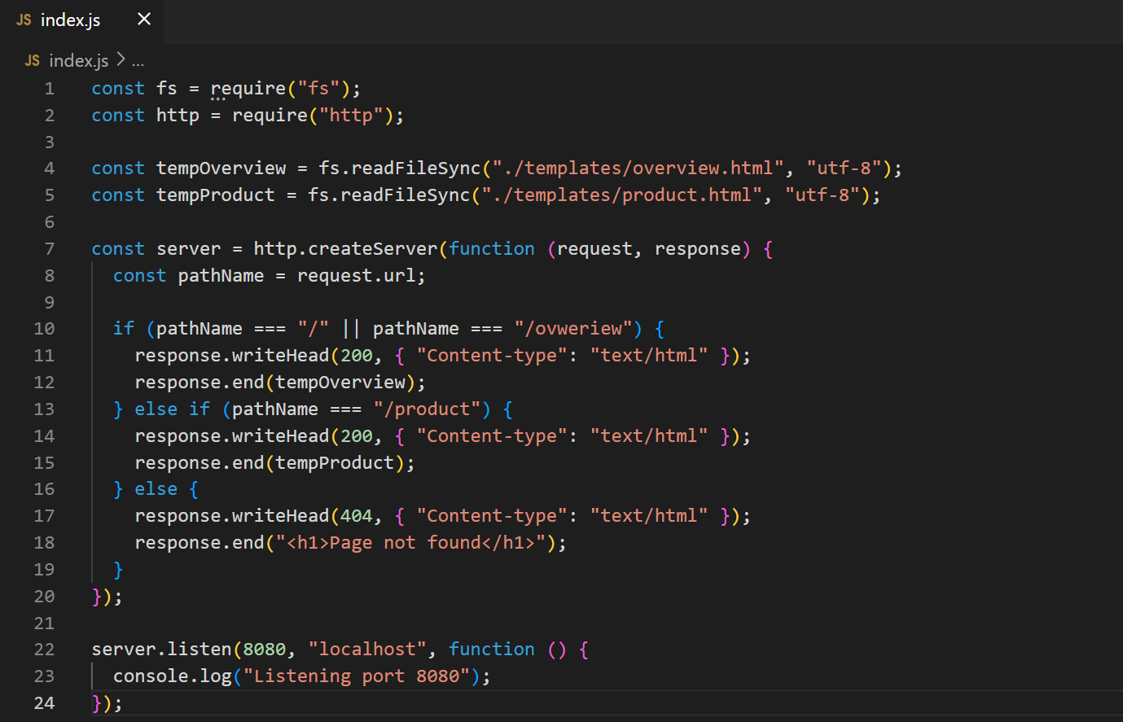
Подключение HTML-шаблонов

